Slide 1


Slide 2
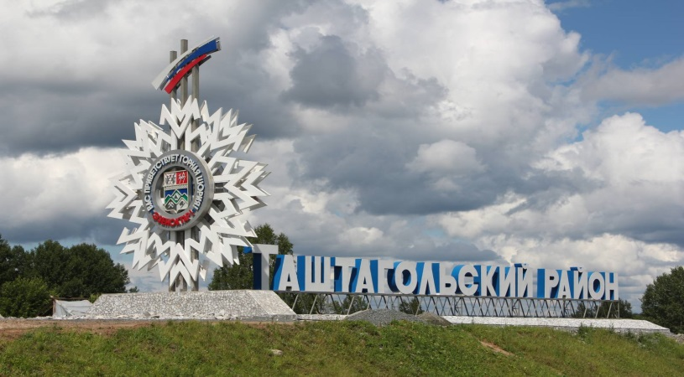
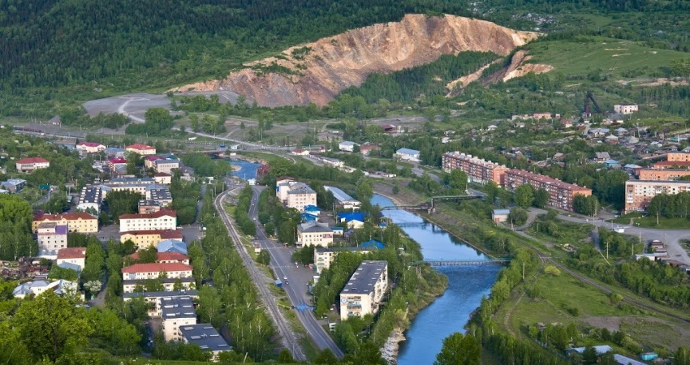
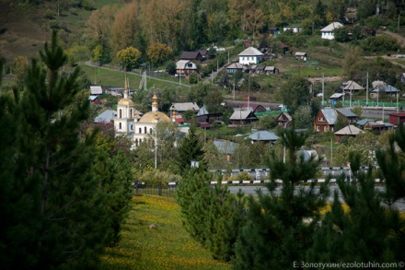
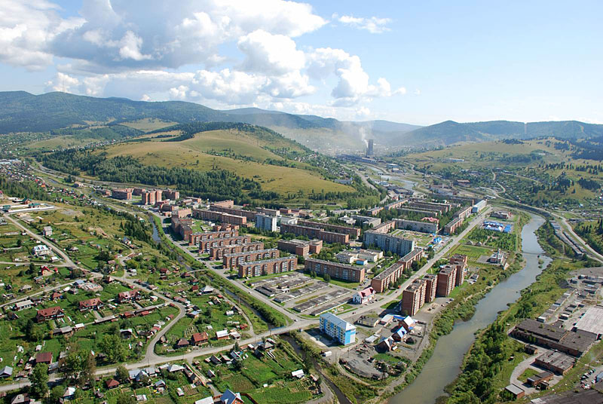
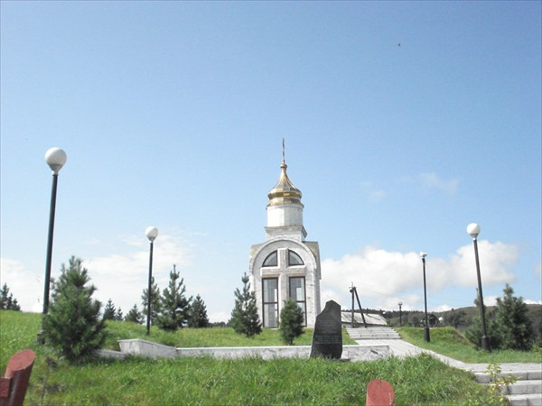
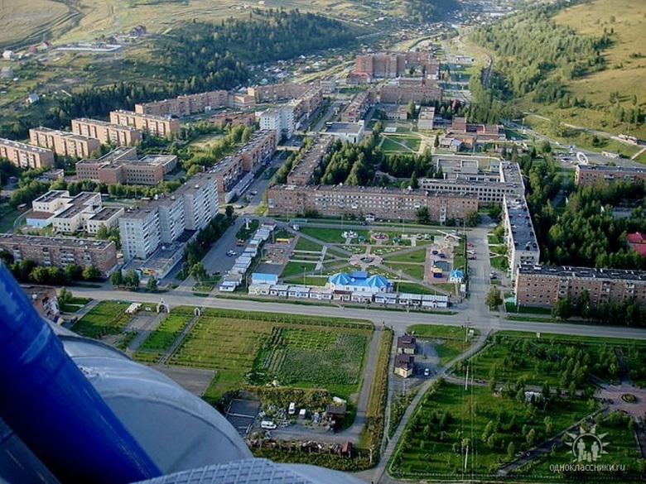

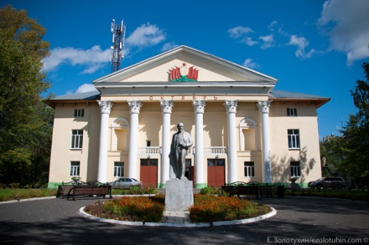
Бюджет для граждан Мундыбашского городского поселения на 2017г. и на плановый период 2018-2019 годов.
Разработан на основе проекта бюджета Мундыбашского городского поселения на 2017г. и на плановый период 2018-2019годов. Решение 17/3 от 12.12.2016г. (Ссылка)

Slide 3
Составление проекта бюджета основывается на:
3
1
2
4
Муниципальных программах Мундыбашского городского поселения
Прогнозе
социально-
экономического
развития
Мундыбашского городского поселения
Бюджетном
послании
Президента Российской
Федерации
Бюджетном
послании
Губернатора
Кемеровской
области

Slide 4

ОСНОВНЫЕ СОЦИАЛЬНО-ЭКОНОМИЧЕСКИЕ ПОКАЗАТЕЛИ МУНДЫБАШСКОГО ГОРОДСКОГО ПОСЕЛЕНИЯ НА 2017 ГОД
Численность населения – 4 704 чел.
Среднемесячная з/плата – 15 200 руб.
Уровень безработицы – 10,8 %

Slide 5
Бюджетный процесс в Мундыбашском городском поселении– регламентируемая законодательством Российской Федерации деятельность органов местного самоуправления и иных участников бюджетного процесса по составлению и рассмотрению проектов бюджетов, утверждению и исполнению бюджетов, контролю за их исполнением, осуществлению бюджетного учета, составлению, внешней проверке, рассмотрению и утверждению бюджетной отчетности.
Бюджетный процесс состоит из следующих этапов:
Составление (Администрация Мундыбашского городского поселения) и представление проекта бюджета (Глава Мундыбашского городского поселения);
Рассмотрение проекта бюджета (Совет народных депутатов Мундыбашского городского поселения);
Бюджет Мундыбашского городского поселения рассматривается в двух чтениях (Совет народных депутатов Мундыбашского городского поселения);
Подписание и опубликование решения о бюджете (Глава Мундыбашского городского поселения, председатель Совета народных депутатов Мундыбашского городского поселения);
Внесение изменений и дополнений в решение о бюджете Мундыбашского городского поселения;
Исполнение бюджета поселения.

Slide 6

Что такое бюджет?
Бюджет – важнейший инструмент регулирования экономики. В нем отражены цели развития общества и запланированы расходы для их достижения. Кроме того, бюджет – это обязательный для исполнения закон, являющийся основой системы контроля за сбором и эффективным расходованием бюджетных средств.

Slide 7
Чтобы понять, как устроен бюджет, сравним его с бюджетом отдельной семьи
Бюджет любой семьи делится на две части – доходы и расходы.
Доходы
Расходы
(-)Дефицит ((+) Профи-цит)
Дефицит (расходы больше доходов)
Профицит (доходы больше расходов)

Slide 8
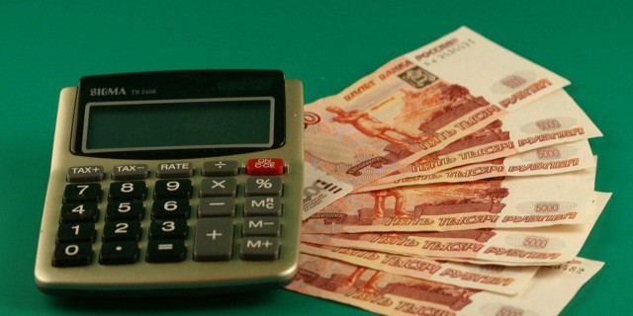
Доходы бюджета
Доходы бюджета – безвозмездные и безвозвратные поступления денежных средств в бюджет.
Доходы бюджета любого уровня состоят из налоговых и неналоговых доходов, а также безвозмездных поступлений
Доходы бюджета любого уровня состоят из налоговых и неналоговых доходов, а также безвозмездных поступлений
Налоговые доходы
Неналоговые доходы
Безвозмездные поступления
- налог на доходы физических лиц;
налог на имущество физических лиц;
земельный налог;
акцизы;
- иные налоговые доходы.
- доходы от сдачи в аренду имущества;
- доходы от продажи земельных участков;
штрафы, санкции, возмещение ущерба.
-безвозмездные поступления из бюджетов вышестоящих уровней (дотации, субвенции,
иные межбюджетные трансферты);
-прочие безвозмездные поступления
Notes:
8

Slide 9
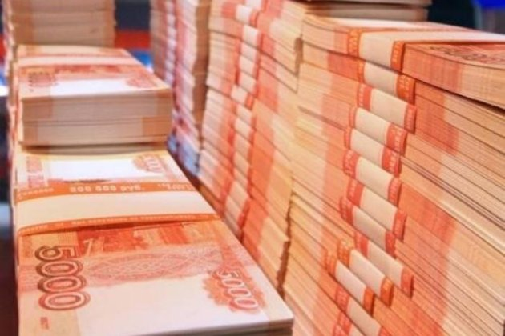


Структура доходов бюджета
«Мундыбашского городского поселения»
 | 2017 | 2018 | 2019
Налоговые доходы | 5 068 | 5 181 | 5 292
Неналоговые доходы | 893 | 934 | 977
Безвозмездные поступления | 17 873,7 | 14 119,8 | 14 119,8

Slide 10
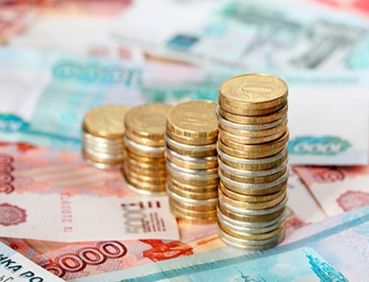
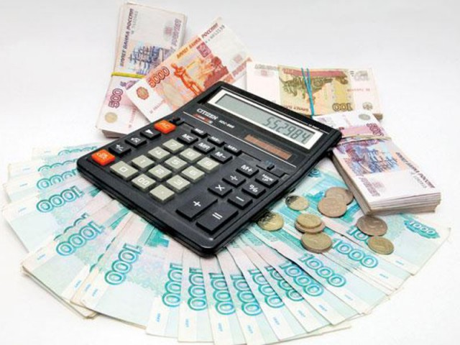
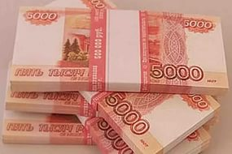
План по доходам бюджета «Мундыбашского городского поселения» на 2017-2019гг.
Наименование | 2017 | 2018 | 2019
НДФЛ | 3 510 | 3 556 | 3 602
Акцизы | 970 | 974 | 979
Налог на имущество физических лиц | 201 | 254 | 306
Земельный налог | 317 | 322 | 325
Госпошлина | 70 | 75 | 80
Налоговые доходы | 5 068 | 5 181 | 5 292
Аренда имущества | 820 | 861 | 904
Штрафы | 3 | 3 | 3
Неналоговые доходы | 893 | 934 | 977
ИТОГО ДОХОДОВ | 5 961 | 6 115 | 6 269
Дотация (областная) | 214,9 | 207 | 207
Дотация (Местная) | 10 612 | 10 766 | 10 766
Субвенции | 196,8 | 196,8 | 196,8
Межбюджетные трансферты | 6 700 | 2 800 | 2 800
Безвозмездные поступления | 150 | 150 | 150
ВСЕГО БЕЗВОЗМЕЗДНЫХ ПОСТУПЛЕНИЙ | 17 873,7 | 14 119,8 | 14 119,8
ВСЕГО ДОХОДОВ | 23 834,7 | 20 234,8 | 20 388,8

Slide 11








Расходы бюджета по основным функциям государства
Расходы бюджета – выплачиваемые из бюджета денежные средства
Общегосударственные вопросы
Первичный воинский учет
Пожарная безопасность, гражданская оборона, предупреждение чрезвычайных ситуаций
Национальная экономика
Жилищно-коммунальное хозяйство
Культура, библиотеки
Физическая культура и спорт
Notes:
11

Slide 12
Расходы Мундыбашского городского поселения:
Наименование показателя | 2017 год |  | 2018 год |  | 2019 год
 | Проект |  | Проект |  | Проект
 | сумма, тыс.руб.. | уд.вес,% | сумма, тыс.руб.. | уд.вес,% | сумма, тыс.руб.. | уд.вес,%
Расходы бюджет-ИТОГО | 24 034,7 | 100,0 | 20 234,8 | 100,0 | 20 388,8 | 100,0
Общегосударственные вопросы | 4 161,4 | 17,3 | 4 191,4 | 20,7 | 4211,4 | 20,7
Национальная оборона | 196,8 | 0,8 | 196,8 | 1 | 196,8 | 1
Национальная безопасность | 66 | 0,3 | 66 | 0,3 | 66 | 0,3
Национальная экономика | 7 123,8 | 29,6 | 6 953,9 | 34,4 | 6 627,9 | 32,5
Жилищно-коммунальное хозяйство | 11 700 | 48,7 | 7 600 | 37,6 | 7 600 | 37,3
Культура | 495,6 | 2,1 | 495,6 | 2,4 | 495,6 | 2,4
Физическая культура | 291,1 | 1,2 | 291,1 | 1,4 | 291,1 | 1,4
Условно-утвержденные расходы | 0 | 0 | 440 | 2,2 | 900 | 4,4

Slide 13
Перечень муниципальных программ
Мундыбашского городского поселения(за счет средств местного бюджета) тыс.руб.
Муниципальные программы | 2017 | 2018 | 2019
Строительство, реконструкция и капитальный ремонт жилищных и социальных объектов в Мундыбашском городском поселении | 1200 | 1000 | 1000
Противопожарная безопасность | 10 | 10 | 10
Охрана общественного порядка | 56 | 56 | 56
Культурно-массовые мероприятия | 250 | 250 | 250
Развитие физической культуры и спорта | 250 | 250 | 250
Подготовка к зиме | 100 | 100 | 100
Транспорт | 168 | 168 | 168
Развитие улично-дорожной сети | 4155,8 | 3985,9 | 3659,9
Благоустройство | 5000 | 5000 | 5000
Комплексное развитие системы коммунальной инфраструктуры | 1500 | 1500 | 1500
Совершенствование системы работы по вопросам награждения, поощрения и проведения организационных мероприятий | 100 | 100 | 100

Slide 14
ПРОГНОЗ
Основных характеристик
бюджета
Мундыбашского городского поселения.
Основные характеристики | 2017 год | 2018 год | 2019 год
ДОХОДЫ | 23 834,7 | 20 234,8 | 20 388,8
РАСХОДЫ | 24 034,7 | 20 234,8 | 20 388,8
Дефицит бюджета | -200 | 0 | 0

Slide 15
Контактная информация и обратная связь
Адрес: 652900, Кемеровская обл., Таштагольский р-он, пгт Мундыбаш.
ул. Ленина, 22
Электронная почта : mundybash-adm@mail.ru
Телефон приемной: (838473) 9-91-82
Факс: (838473) 9-91-82
Режим работы:
Понедельник - пятница с 8:30 до 17:30.
Перерыв с 12:30 до 13:30
Выходные дни: суббота, воскресенье
Notes:
15

